Slide 1
Junior automatizált tesztelő szakirány Vizsgaremek védés
Készítette: Szoboszlay Balázs szoboszlay@gmail.com 2021. 08. 16.

Slide 2
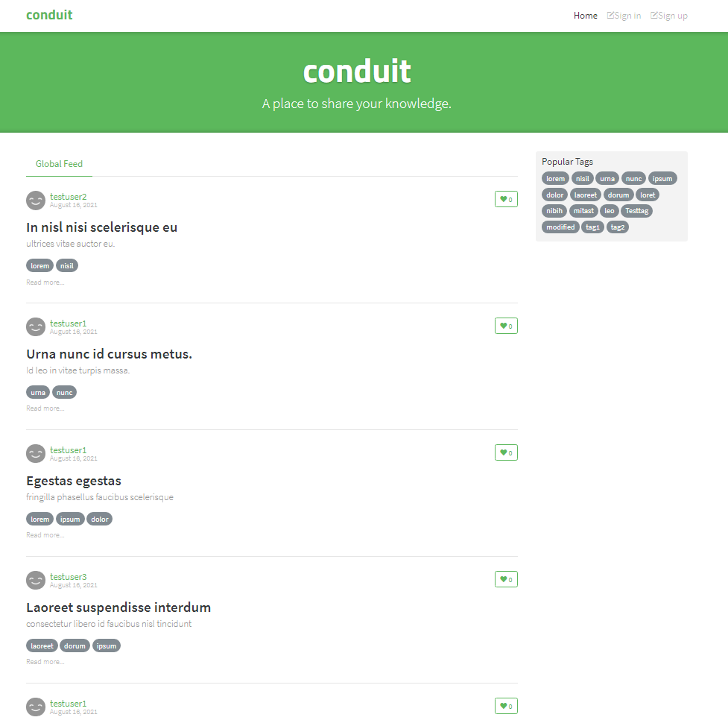
A conduit weboldal tesztelése PyTest és Selenium eszközökkel
A conduit egy híralkalmazás, ahol bármelyik regisztrált felhasználó képes híreket létrehozni, amelyet bárki el tud olvasni (amennyiben szintén regisztrált és bejelentkezett). A felhasználók továbbá tudják szerkeszteni, illetve törölni a cikkeiket és „like”-olni és kommentelni a többiekét.

Slide 3
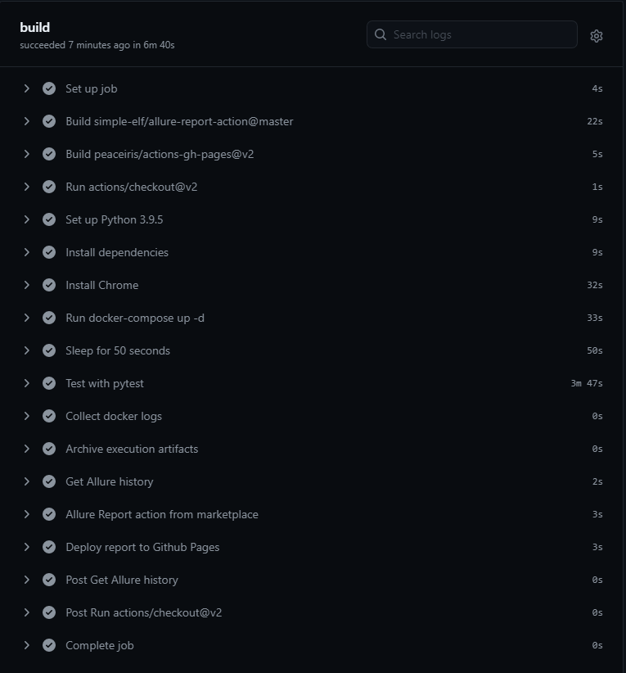
Automatizálás Github Actions használatával
Github Actions lépései:
Trigger esemény vizsgálata („push” esemény a „master” ágon)
Ubuntu image létrehozása
Függőségek telepítése
Docker imageelindítása
PyTest tesztek futtatása
Docker logok gyűjtése
Allure report létrehozása
Allure report publikálása a Github Pages oldalon

Slide 4
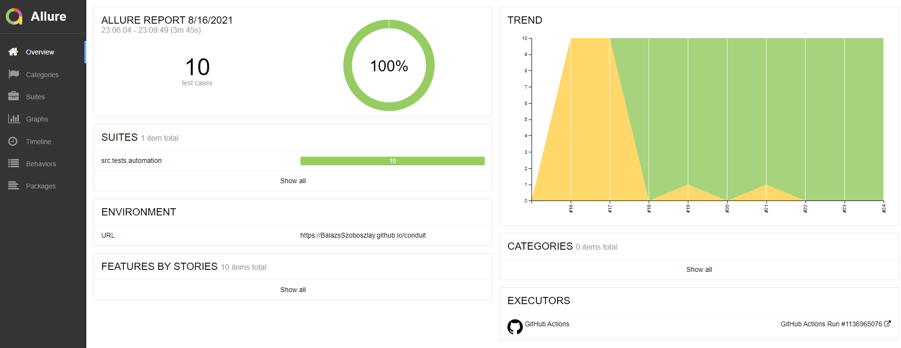
Vezetői tesztjelentés Allure-ral
http://balazsszoboszlay.github.io/conduit/

Slide 5
Köszönöm a figyelmet! Viszontlátásra!

Slide 6
A feladat során tapasztalt kihívások
A Windows-os tesztgép és a Linux-os Github fájlkörnyezetből fakadó eltérések, a tesztek platformfüggetlenné tétele
Github Actions környezet grafikus interfészének hiánya, az ún. „headless mode” szükségessége
Github Actions környezeten nagyobb várakozási idő szükséges az oldalbetöltésekhez
Zökkenőmentesen haladt:
A git kezelése
A .py-tesztek megírása
A Selenium használata
A PyCharm használata

